Slide 1
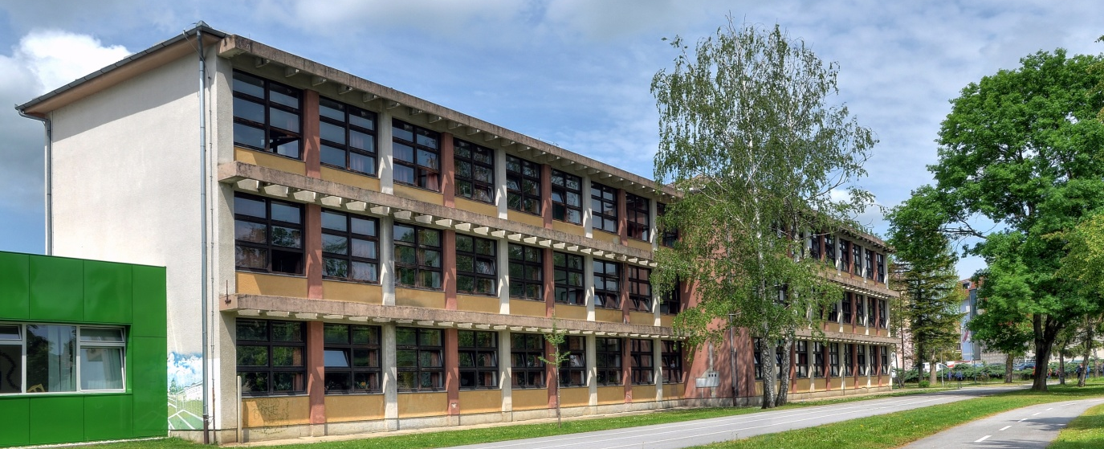
OŠ GRGURA KARLOVČANA ĐURĐEVAC

Slide 2
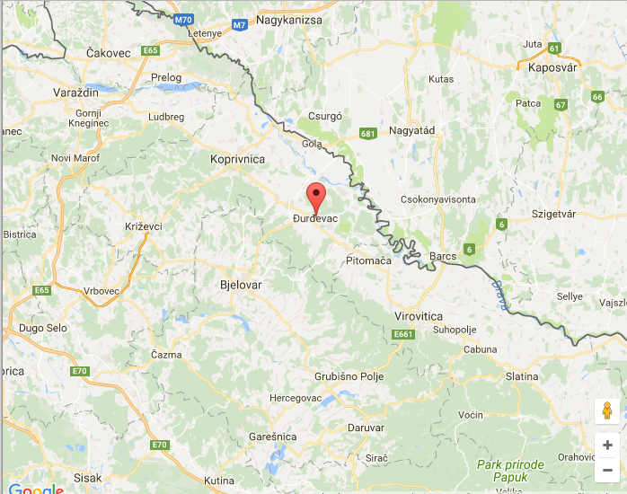
Grad Đurđevac - položaj

Slide 3
Grad Đurđevac - znamenitosti
Geografsko – botanički rezervat Đurđevečki Peski
Šumski rezervat Crni jarci
Stari grad (15. st.)
Europska destinacija izvrsnosti
Picokijada

Slide 4
Osnovni podaci o školi
adresa: Basaričekova 5d, Đurđevac
Koprivničko – križevačka županija
web-stranica: http://www.os-gkarlovcana-djurdjevac.skole.hr/

Slide 5
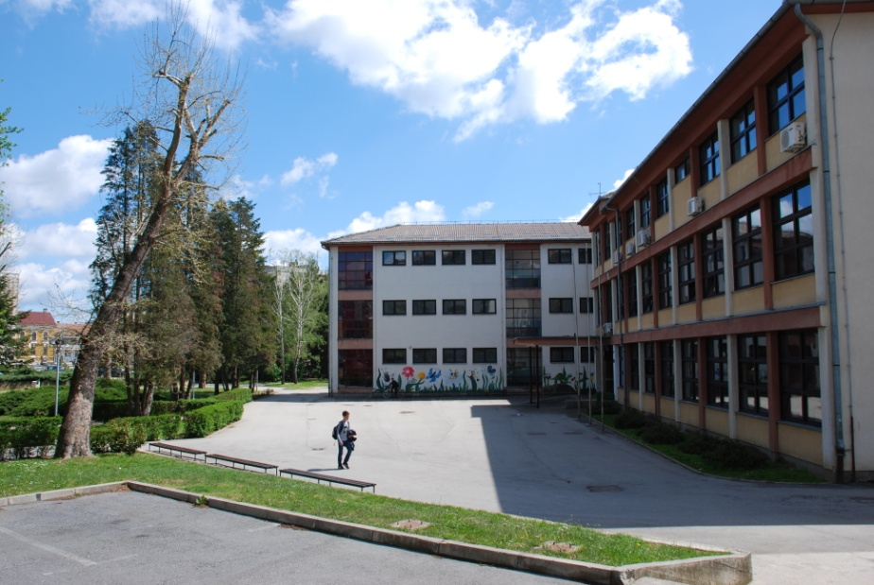
O školi…
685 učenika
41 razredni odjel
60 učitelja
4 stručna suradnika
17 tehničko administrativnog osoblja
Ravnatelj škole: Danijel Domišljanović, prof.

Slide 6
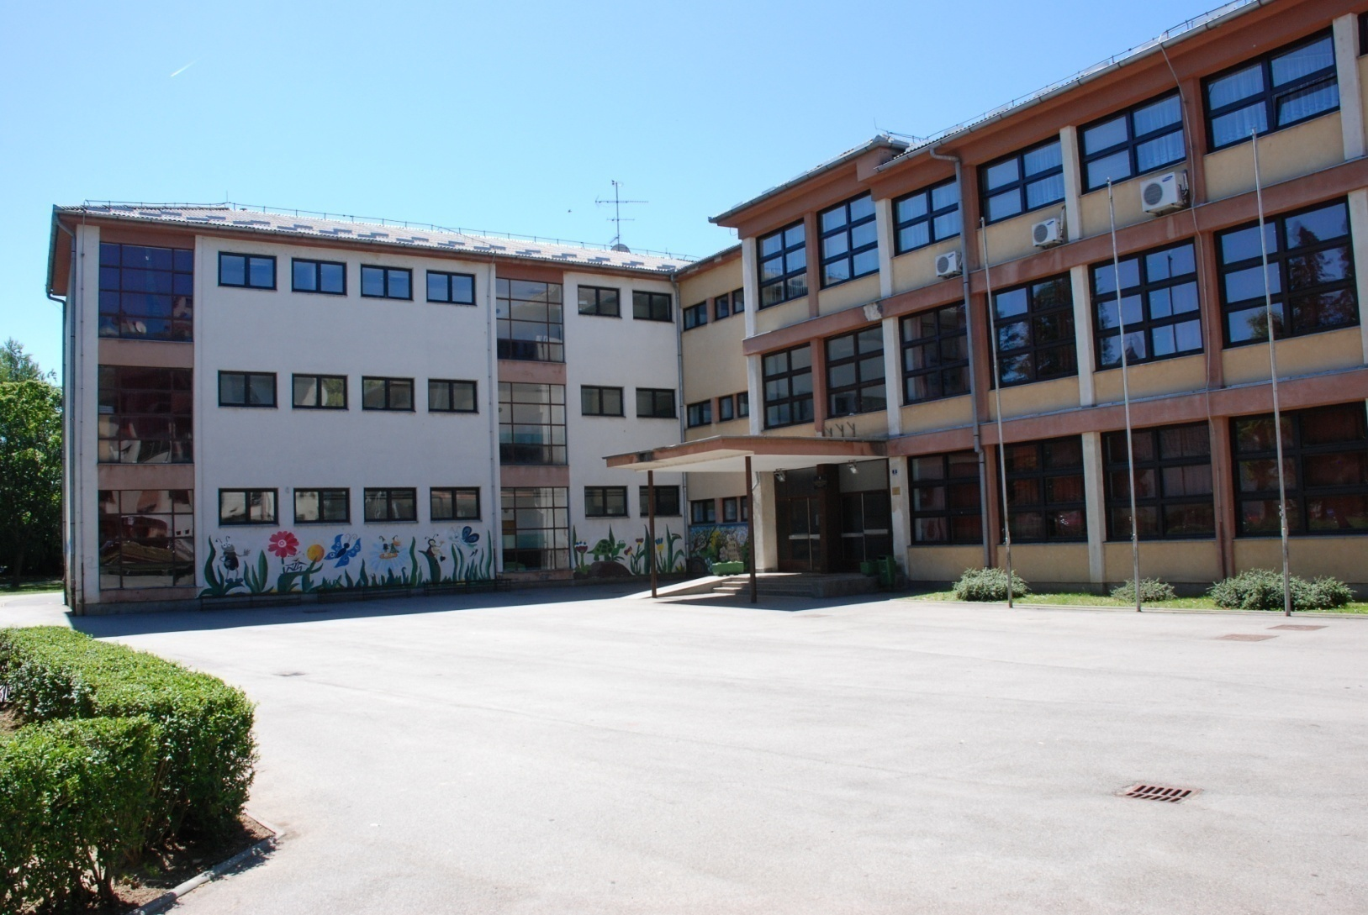
OŠ Grgura Karlovčana Đurđevac

Slide 7
Područne škole
PŠ Budrovac
PŠ Čepelovac
PŠ Mičetinac
PŠ Sirova Katalena
Odjeli za učenike s teškoćama u razvoju

Slide 8
Plastične vrećice, da ili ne
U projektu sudjeluje 43 učenika i 4 učitelja

Slide 9
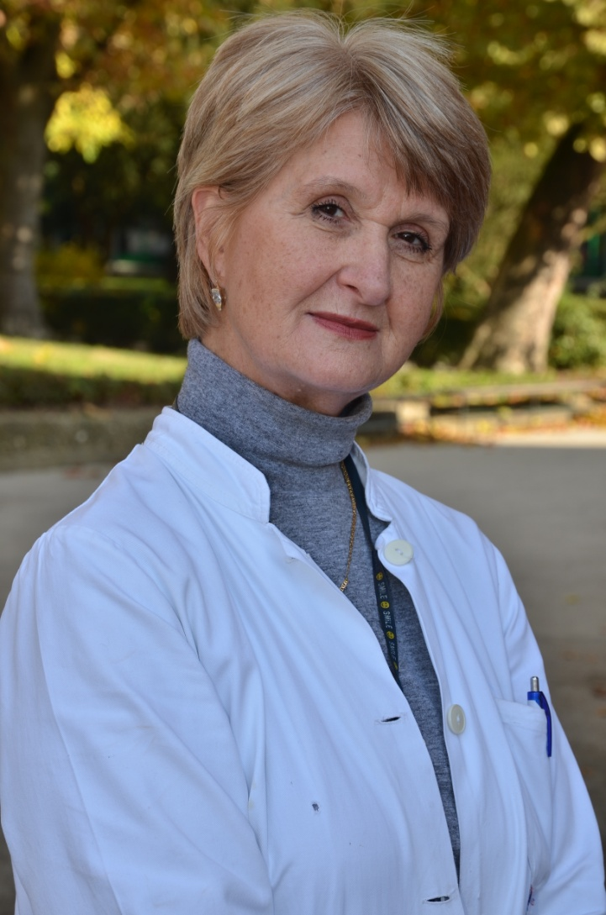
Nada Kožar, učiteljica kemije

Slide 10
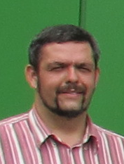
Zoran Vidaković, učitelj likovne kulture

Slide 11
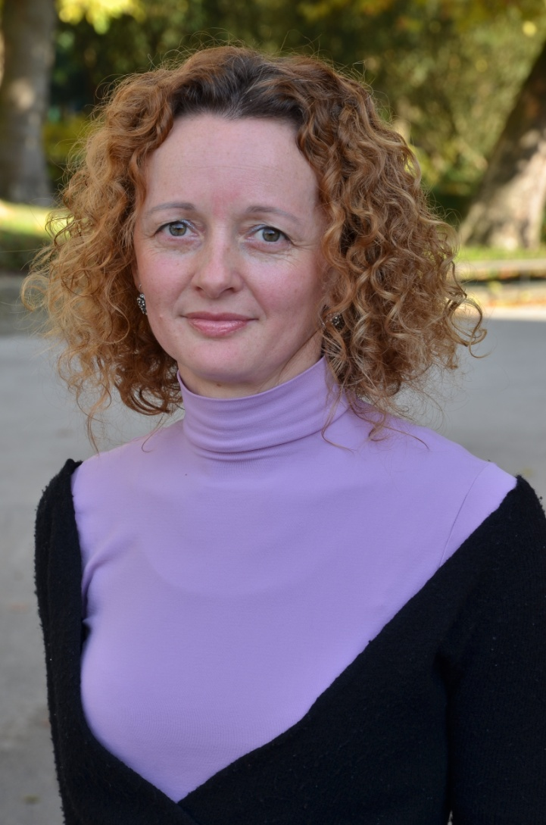
Davorka Hrženjak, učiteljica informatike

Slide 12
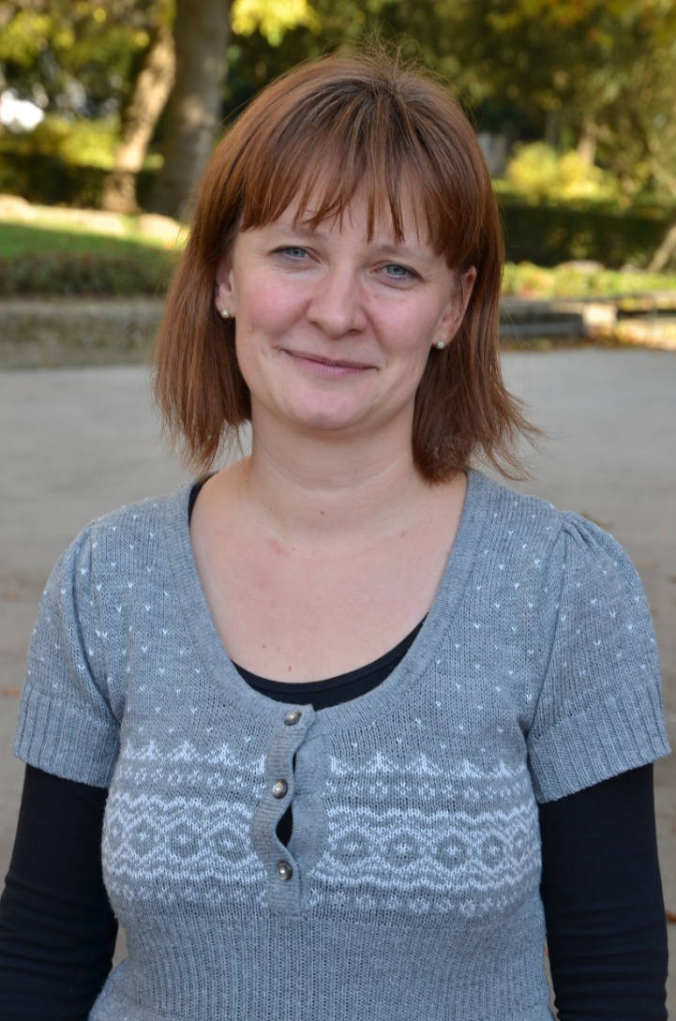
Martina Lovrak Ivanov, učiteljica prirode

Slide 13
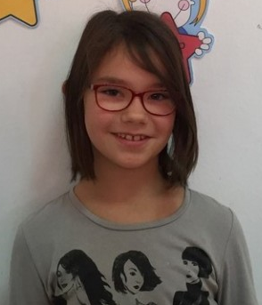
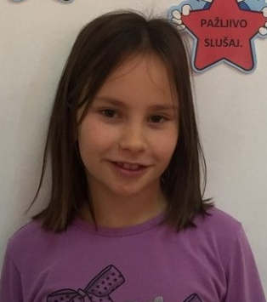
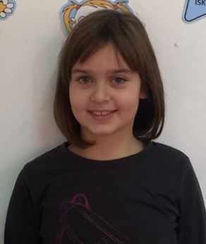
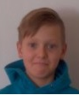
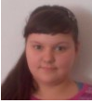
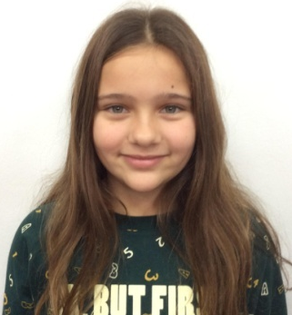
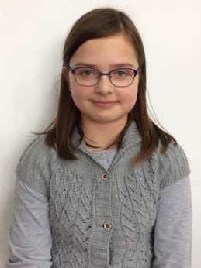
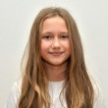
Dora Đurišević, 5.d
Klara Đurišević, 5.d
Lea Smiljanec, 5.d
Luka Konjarek, 6.a
Marta Ređep, 6.a
Emilija Marić, 6.c
Patricia Fuček, 6.c
Ema Lovrak, 7.a

Slide 14
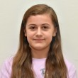
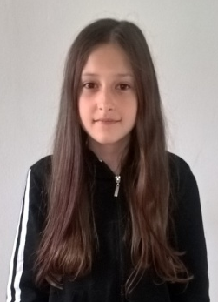
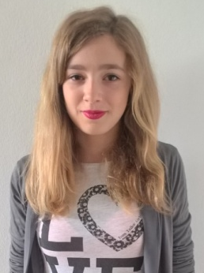
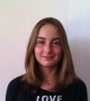
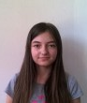
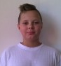
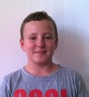
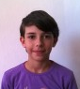
Klara Vukres, 7.a
Lorena Pandurić, 7.b
Petra Filipović, 7.b
Marlena Jambrušić, 7.c
Marina Jendrašić, 7.c
Tomislav Bednaić, 7.c
Zdravko Grgičin, 7.c
Margareta Mežnarić, 7.c

Slide 15
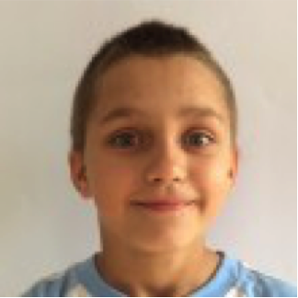
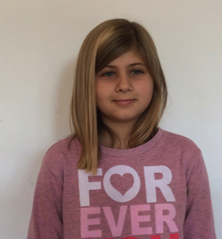
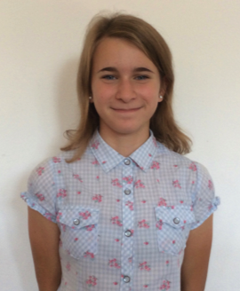
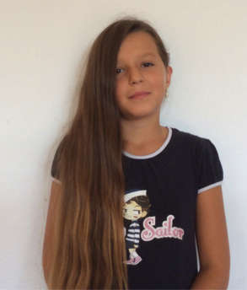
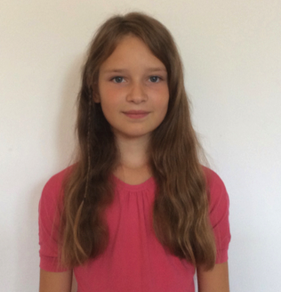
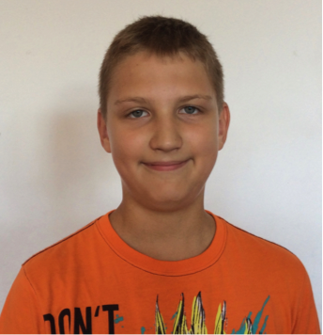
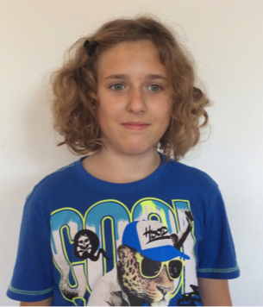
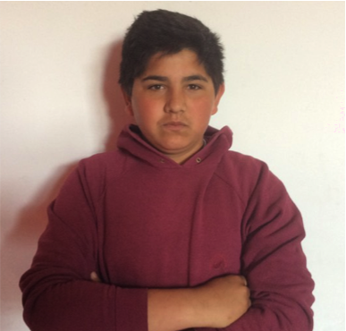
Dorijan Augustinović, 7.d
Karla Bedeković, 7.d
Franka Blažok, 7.d
Laura Čeko,
7.d
Korina Fuček, 7.d
Marko Fuček, 7.d
Marta Globan, 7.d
Denis Horvat,
7.d

Slide 16
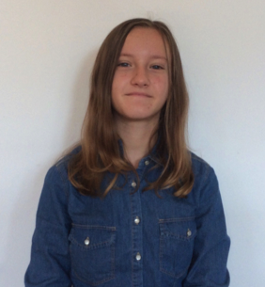
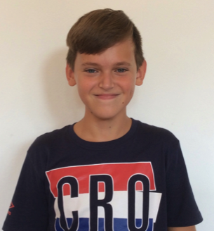
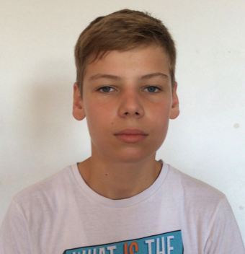
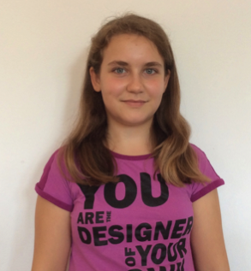
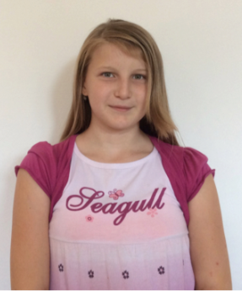
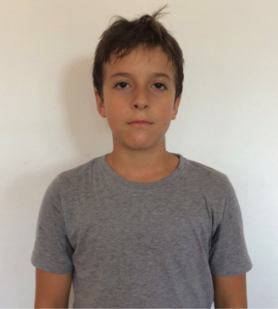
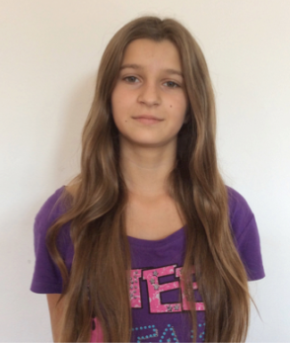
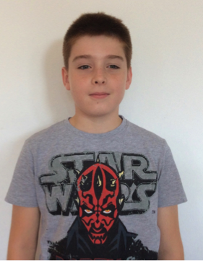
Barbara Husar, 7.d
Domagoj Husar, 7.d
Domagoj Husnjak, 7.d
Petra Jančijev,
7.d
Lucija Kovačev, 7.d
Mislav Kovačić, 7.d
Slađana Levaković, 7.d
Gordan Pecikozić,
7.d

Slide 17
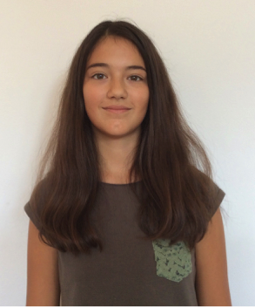
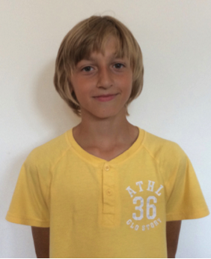
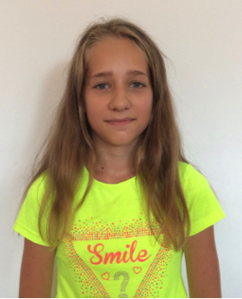
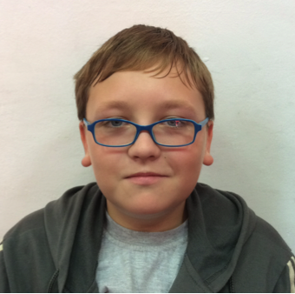
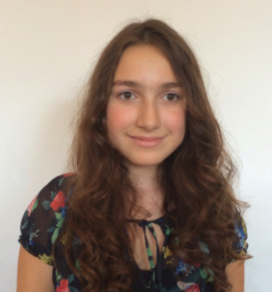
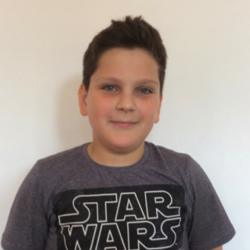
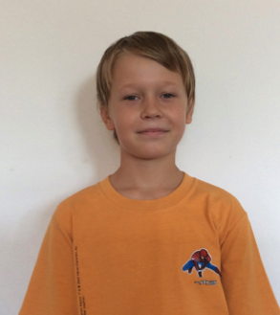
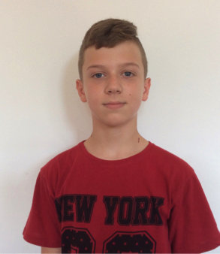
Maris Popović, 7.d
Viktor Škurdija, 7.d
Tamara Šokec, 7.d
Ivan Štefanić,
7.d
Iris Švaco,
7.d
Jurica Švraka, 7.d
Stjepan Toth,
7.d
Željko Zebec,
7.d

Slide 18
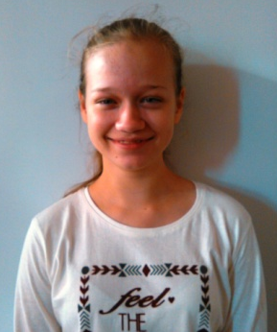
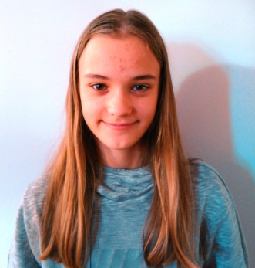

Martina Spitek, 8.a
Nika Hrvoić,
8.b
Claudia Jadanec,
8.b

Slide 19
Pozdrav iz đurđevca!

